Slide 1


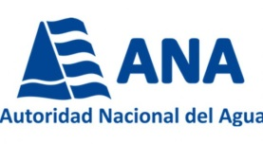
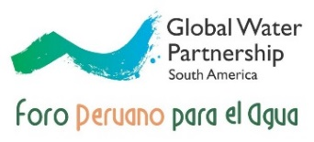








MMVSE
Programa Agua, Clima y Desarrollo – PACyD
“Mejora de la interacción transectorial para la generación de resiliencia al cambio climático y seguridad hídrica
en la sub-cuenca de Santa Eulalia”
19 de mayo de 2016
Taller “Municipios sostenibles y resilientes” (Mdeo, 16-20 mayo)
Lucía Matteo
Coordinadora Regional
GWP Sudamérica

Slide 2

El Programa Agua, Clima y Desarrollo: PACyD
Forma parte de una iniciativa global impulsada por GWP en Sudamérica
Creado para apoyar la integración de la seguridad hídrica y la adaptación al cambio climático en los procesos de planificación de desarrollo sostenible, promoviendo la Gestión Integrada de los Recursos Hídricos (GIRH) como estrategia clave.
Se estima que los beneficiarios directos serán alrededor de 15.000 personas, de las que casi 7.000 viven en la pobreza.
Programa abierto a todas las organizaciones que deseen contribuir técnica o financieramente.

Slide 3
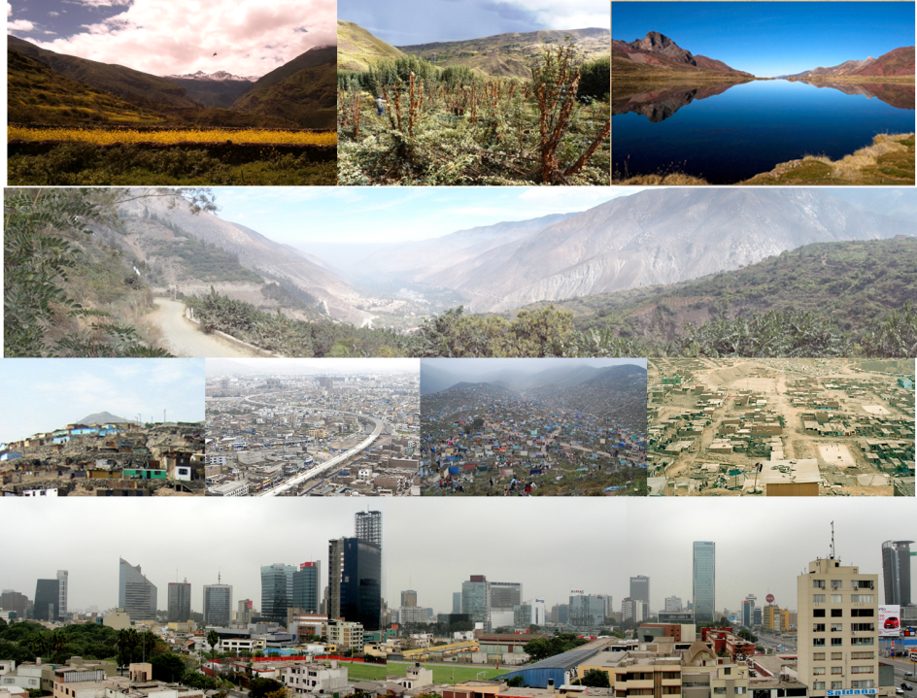
La elección del sitio:
La sub-cuenca del río Santa Eulalia

Slide 4
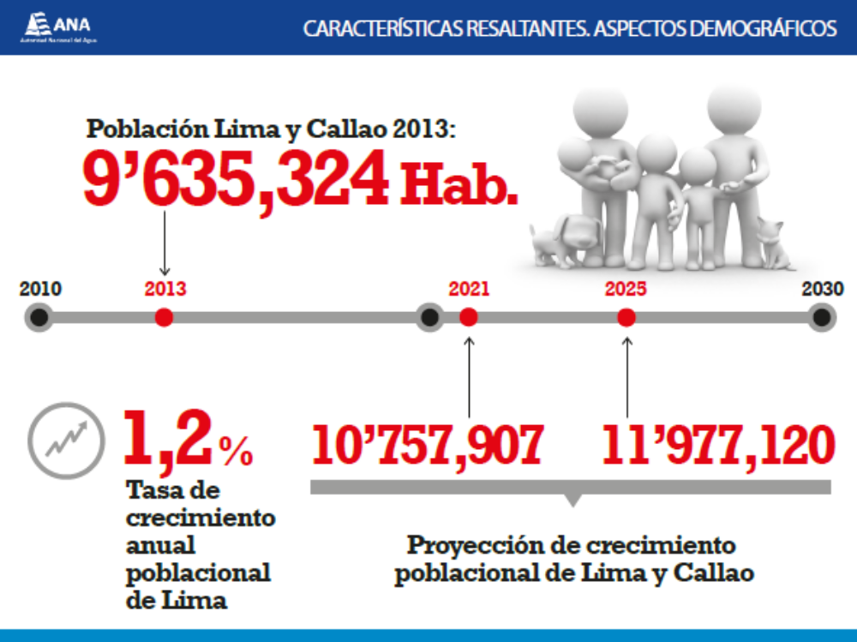
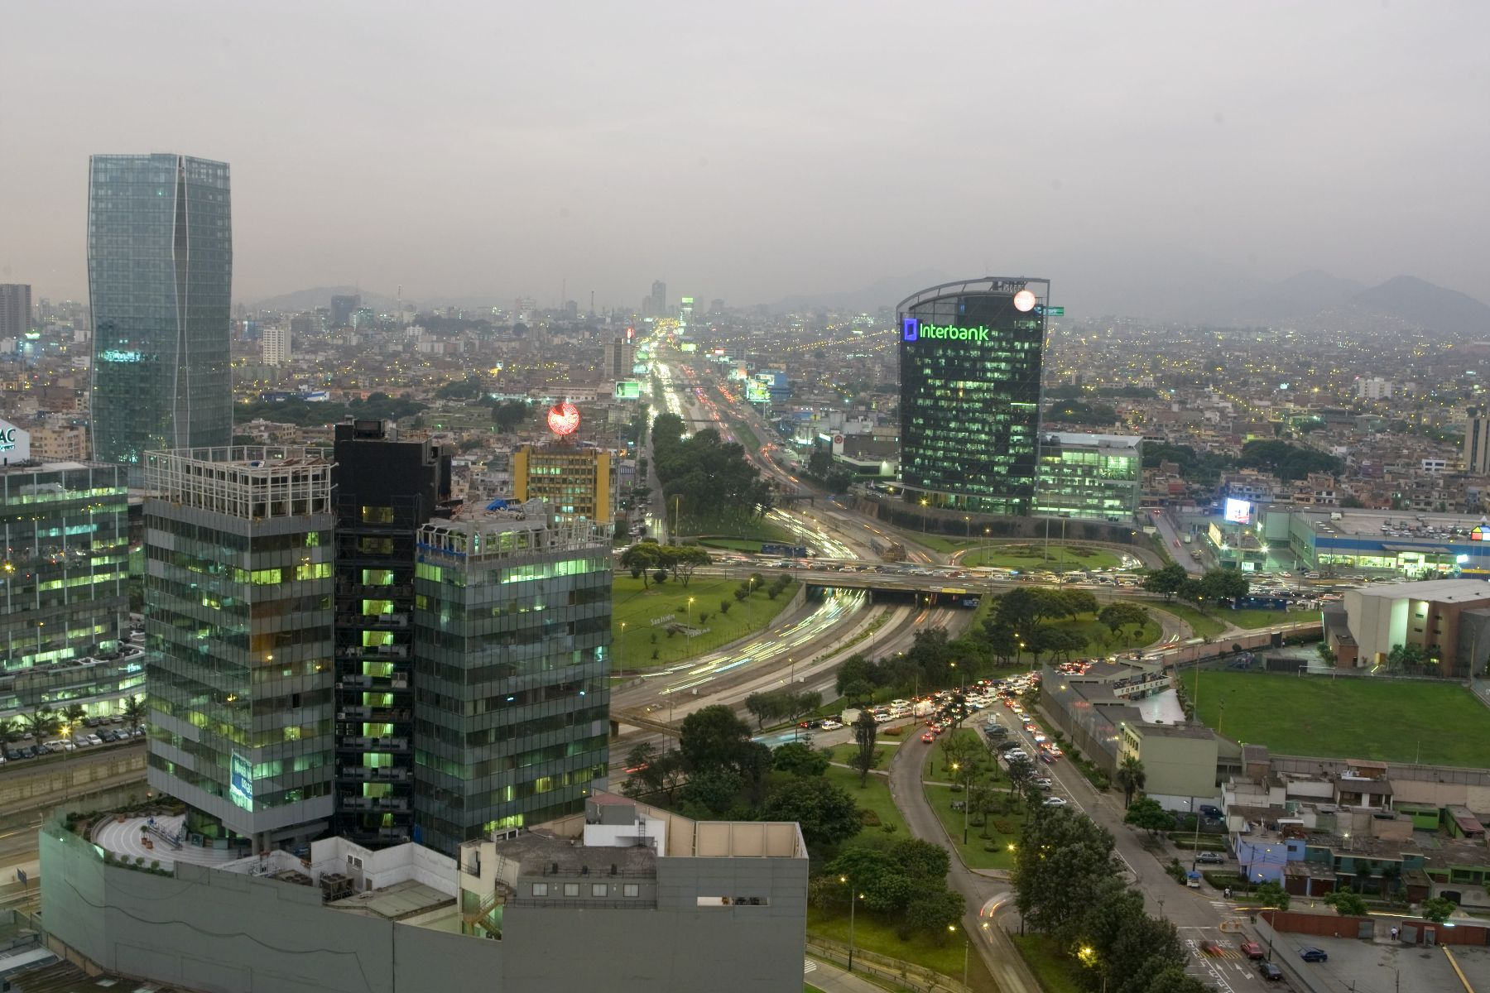
Lima :
Mayor ciudad del Perú (1/3 de la población)
Crecimiento fuerte de población
Demanda en aumento de energía, agua y alimentos

Slide 5
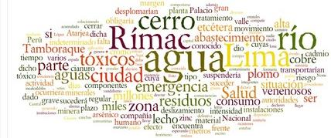
Sub-cuenca Santa Eulalia aporta más del 50% del agua y
70% de energía que utiliza Lima

Slide 6
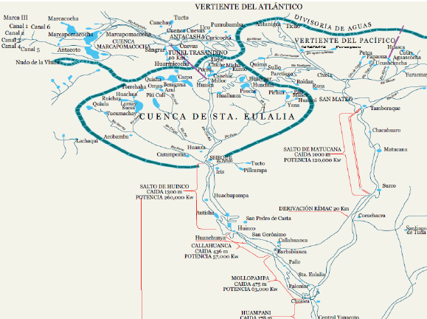
Río Santa Eulalia principal tributario del río Rimac

Slide 7
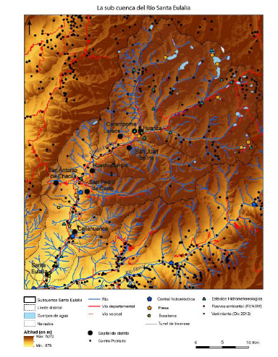
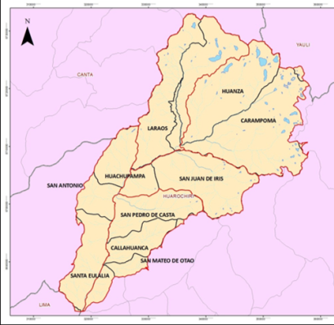
Población total: 33 985 habitantes en 2015. 9 distritos (municipios):
Distrito de Santa Eulalia (aguas abajo) con 11787 habitantes.
Los otros 8 distritos aguas arriba con 22198 habitantes.

Slide 8
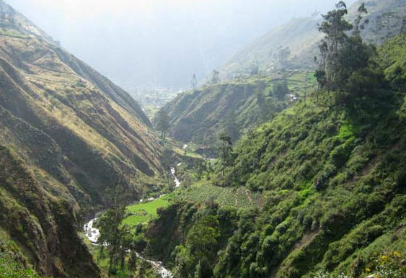
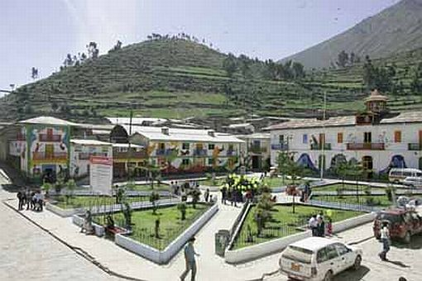
Sub-cuenca Santa Eulalia :
Difícil accesibilidad
Pobreza extrema : 10 -20%
Varias necesidades insatisfechas
Alta tasa de analfabetismo

Slide 9
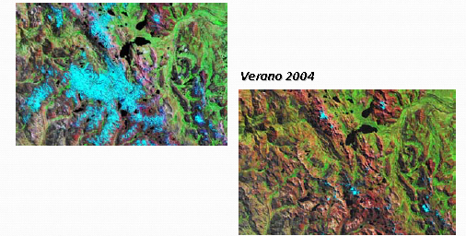
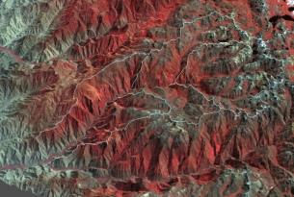

El retroceso glaciar en la cuenca del Rímac es extremadamente fuerte, afectando el cambio climático a los caudales de agua, al funcionamiento de los ecosistemas, a las actividades y bienestar humano.
Verano 1999
Imagen de la sub-cuenca en bandas 5.4.3 de Landsat 7 en 2009.
Inventario 1970 |  | Inventario 2007 |  | Reducción superficie glacial (%)
Cantidad de glaciares | Superficie glacial (Km²) | Cantidad de glaciares | Superficie glacial (Km²)
17 | 7.08 | 9 | 3.17 | 55.23

Slide 10
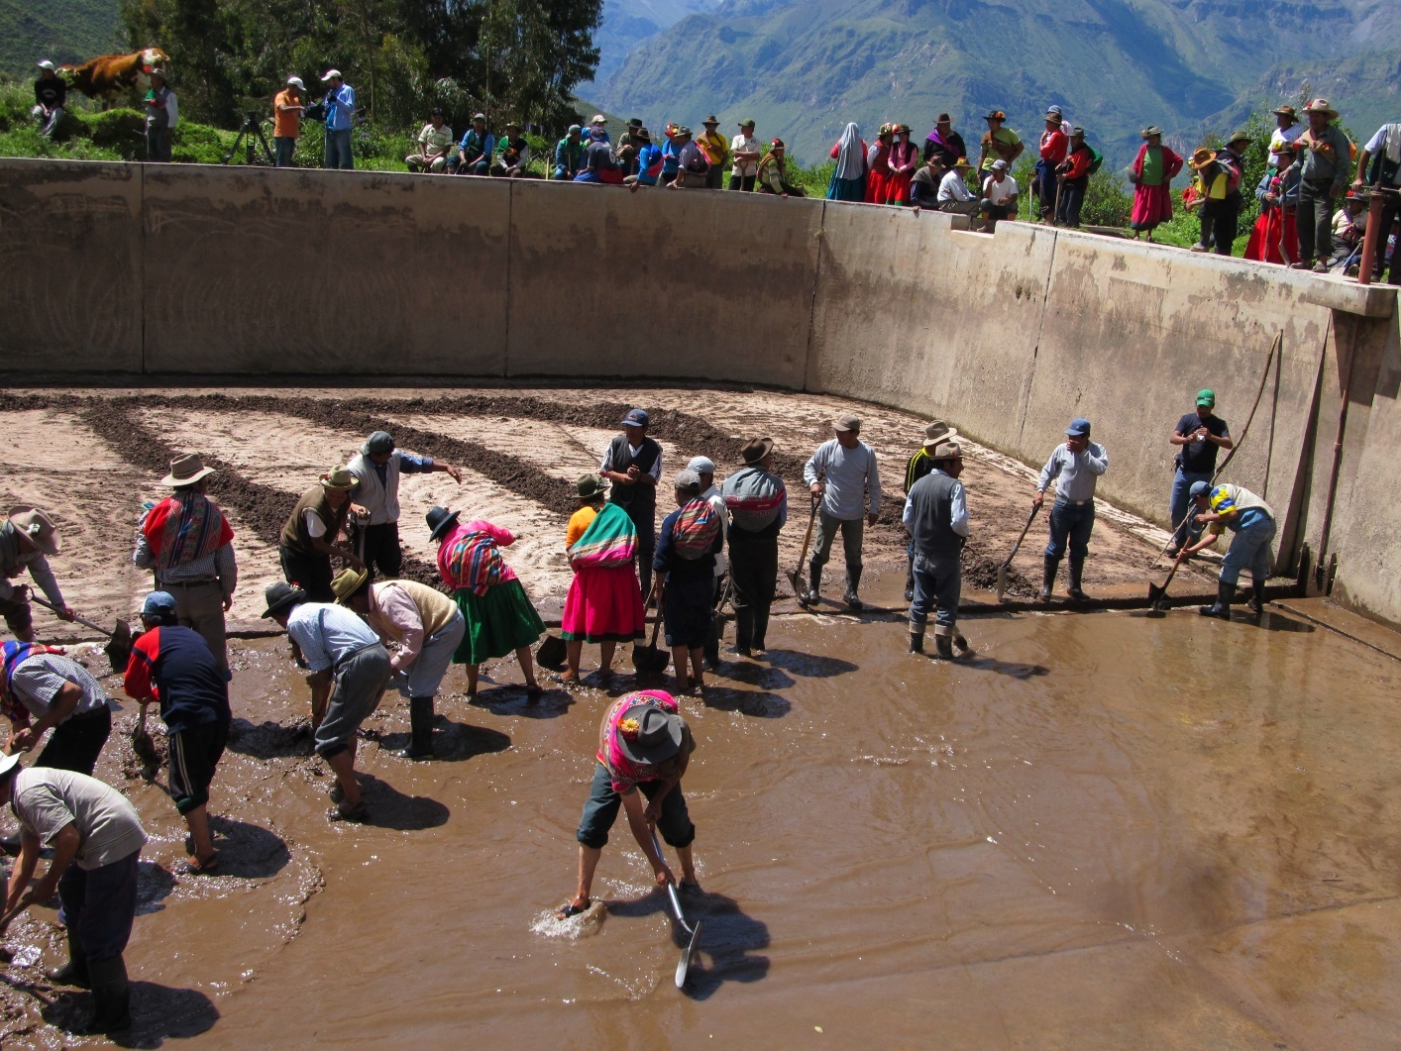
Objetivo general del programa piloto
Contribuir a una mejor gobernanza del agua, demostrando que la interacción coordinada y transectorial es posible en la práctica como estrategia efectiva para alcanzar la seguridad hídrica y desarrollar resiliencia al cambio climático para la población, los ecosistemas vitales y el desarrollo socio-económico sostenible.

Slide 11
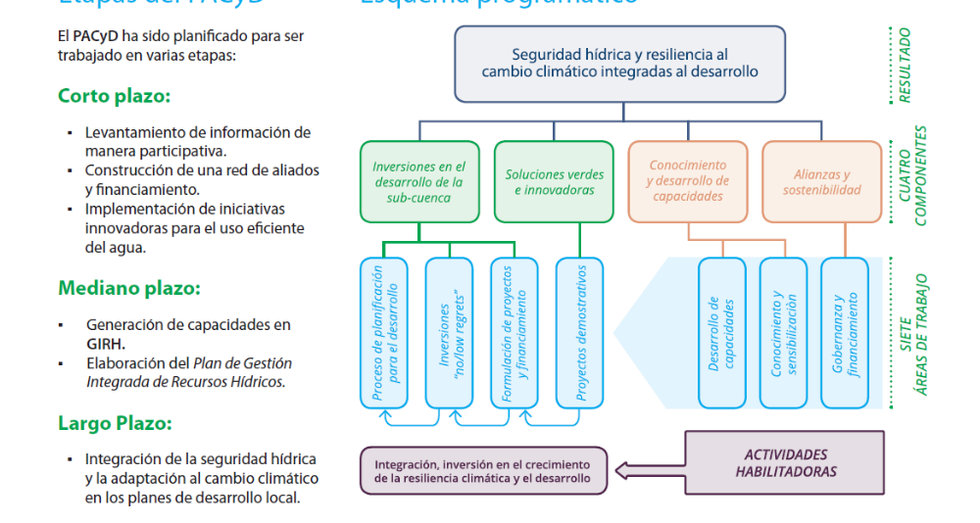

Slide 12
Algunos resultados esperados:
La seguridad hídrica y la resiliencia climática son integrados a los procesos de toma de decisiones y planificación del desarrollo en la subcuenca Santa Eulalia.
Inversiones "no/low regrets"** para mejorar la gestión del agua son identificadas y formuladas y agencias financieras se comprometen a apoyar estas iniciativas.
Se mejora la gobernabilidad y la coordinación interinstitucional para construir modelos de gestión resilientes al clima en la subcuenca de Santa Eulalia y en Lima Metropolitana.
Se logra captar mayores flujos de financiamiento para el desarrollo de acciones que promueven la resiliencia climática y contribuyen a la seguridad hídrica y la sostenibilidad de la subcuenca de Santa Eulalia y la región Metropolitana de Lima.
**En el contexto del programa Agua y Clima en Sudamérica, el término "inversiones no/low regrets" se refiere a medidas que se deben tomar aún en la ausencia de los efectos negativos del cambio climático

Slide 13
Algunos resultados esperados:
Los actores de la subcuenca Santa Eulalia implementan soluciones "verdes" e innovadoras para hacer frente a los desafíos de la seguridad hídrica tales como el abastecimiento de agua potable, alimentos y energía para enfrentar el cambio climático en las comunidades.
Se alcanza un mejor entendimiento del enfoque de GIRH como estrategia clave para la adaptación al cambio climático y el desarrollo económico y se incrementa el involucramiento y compromiso de los sectores responsables de desarrollar acciones orientadas a una gestión eficiente del agua y adaptativa al cambio climático.
Se fortalece la coordinación y trabajo de red de GWP con aliados y grupos interesados, para integrar la seguridad hídrica y la resiliencia al clima en los procesos de desarrollo sostenible.

Slide 14
Etapas del PACyD
Compromisos de entidades públicas/privadas para la creación del PACyD
Primer periodo: elaboración del PACyD, primer diagnóstico participativo, mapeo de actores y sensibilización
Segundo Periodo: puesta en marcha de las diferentes áreas de trabajo: línea de base, identificación de los proyectos demostrativos /expedientes técnicos y proceso de gobernanza, etc...
2015
2014
2013

Slide 15
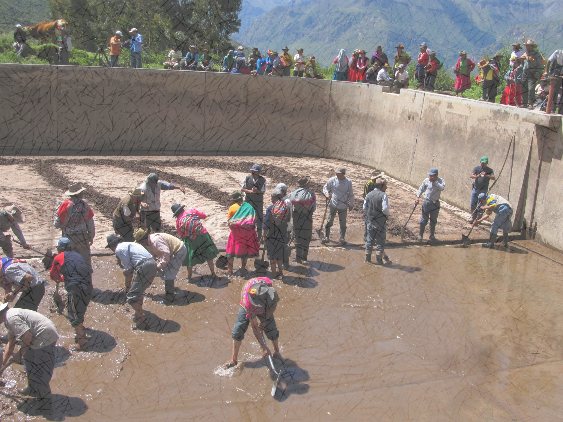
Tres grandes líneas de trabajo:
Proceso de planificación GIRH
Acercamiento entre municipalidades y comunidades
Pago por servicios ecosistémicos

Slide 16
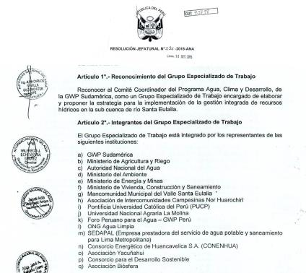
Proceso de planificación GIRH
Setiembre 2015
Reconocimiento formal del Comité PACYD
por la ANA
Le ha dado a esta iniciativa, originalmente de GWP, una “institucionalidad compartida”, ha mejorado la apropiación y las posibilidades de sostenibilidad de las acciones en esa sub-cuenca en el futuro.

Slide 17
Comité PACYD integrado por:
Ministerio de Agricultura y Riego
Ministerio de Ambiente y Energía
Ministerio de Energía y Minas
Ministerio de Vivienda, Construcción y Saneamiento
Autoridad Nacional del Agua (ANA)
SEDAPAL (empresa prestadora del servicio de agua potable y saneamiento para la Lima metropolitana)
Pontificia Universidad Católica de Perú (PUCP)
Universidad Agraria La Molina; Mancomunidad Municipal del Valle Santa Eulalia
Asociación de Comunidades Campesinas Nor Huarochirí
ONG Agua Limpia; Consorcio para el Desarrollo Sostenible
Asociación Biósfera; Asociación Yacuñahui
Consorcio Energético de Huancavélica (CONENHUA S.A.)
El Foro Peruano para el Agua – GWP Perú y GWP Sudamérica
  Próximamente será ampliado para incluir:
  Instituto Geológico Minero y Metalúrgico (INGEMMET)
  Superintendencia Nacional de Servicios de Saneamiento (SUNASS)
  Instituto de Desarrollo y Medio Ambiente (IDMA)
  Aquafondo
  The Nature Conservancy

Slide 18
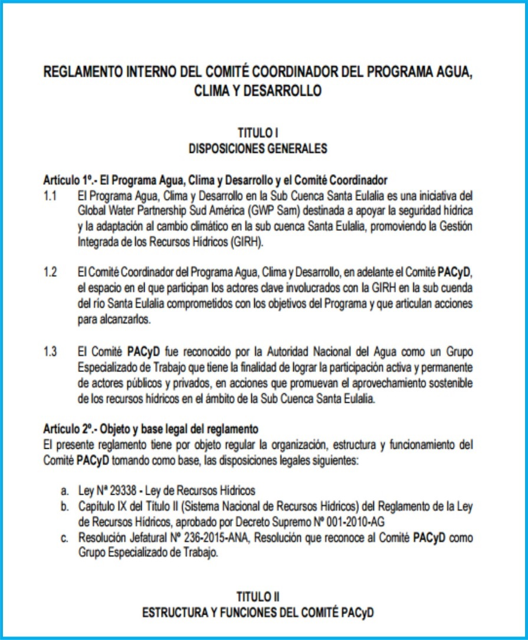
Abril 2016
Reglamento interno del Comité PACYD aprobado
paso institucional importante para orientar y dar sostenibilidad a las acciones del programa
Entre sus funciones:
Elaborar la Estrategia para la implementación de la GIRH en la sub-cuenca
Contribuir financieramente o en especie y apoyar el levantamiento de fondos
Promover la inclusión de la Estrategia mencionada en el Plan GIRH de la Cuenca Chillón Rímac Lurín.

Slide 19
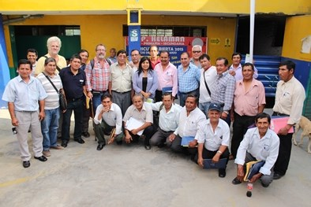
2. Acercamiento entre municipalidades y comunidades
Febrero 2015
Alcaldes y comunidades campesinas firman
un acta de compromiso sin precedentes
Mancomunidad de Municipios (8 alcaldes distritales) y Asociación de Intercomunidades (presidentes de comunidades campesinas)
Compromiso para coordinar acciones que aborden las necesidades y asuntos prioritarios para el desarrollo de la sub cuenca → definieron acciones conjuntas
primera vez que dialogaron! Esto acerca las necesidades de los campesinos a las posibilidades de financiamiento a través de las municipalidades (acceso a los programas de gobierno) → capacitación en desarrollo de propuestas
Notes:
He eliminado los nombres porque ocupan espacio y lo que le importa a la gente es entender el tipo de organización involucrada

Slide 20
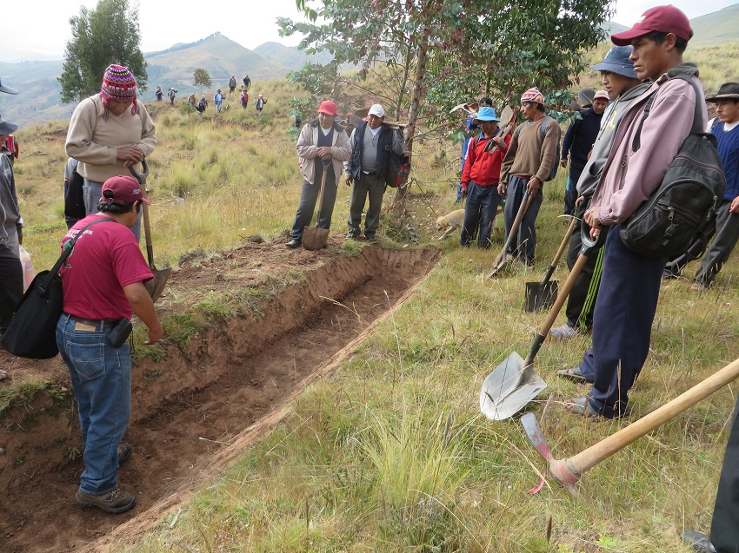
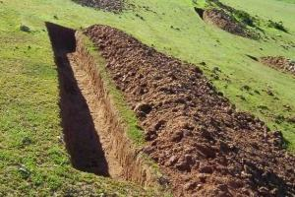
Pago por servicios ecosistémicos
Proyecto piloto de zanjas de infiltración
Inspección hidrogeológica (INGEMMET)
Análisis del nexo agua, alimentos, energía y ecosistemas (KTH)
Notes:
SOCORRO, las dos diapositivas que tenías no son zanjas de infiltración!!! Las que he puesto son tomadas de internet pero pasan piola...

Slide 21
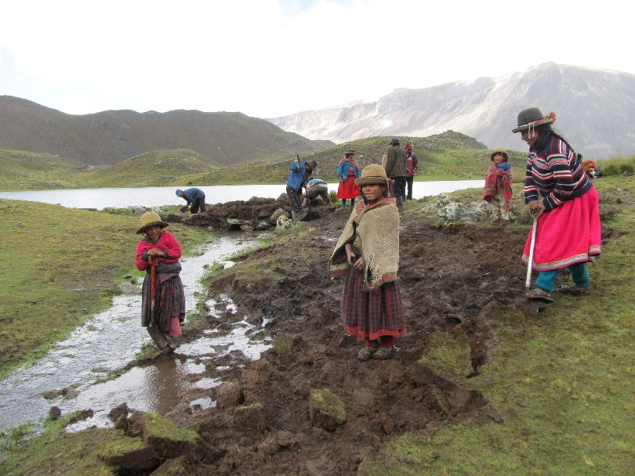
Gracias por su atención
lucia.matteo@gwpsudamerica.org

